Slide 1

카카오톡
Ver.-1
조장 - 20185242박봉수
Photo by Sascha Yeryomin on Unsplash

Slide 2
목차
1. 프로젝트 소개 및 개발 내용 소개
2. 프로젝트 개발 결과물 소개 (+ 다이어그램)
3. 개발 결과물을 사용하는 방법 소개 (+ 프로그램 구동 화면 스크린 샷 첨부)
4.개발 결과물의 필요성 및 활용방안

Slide 3
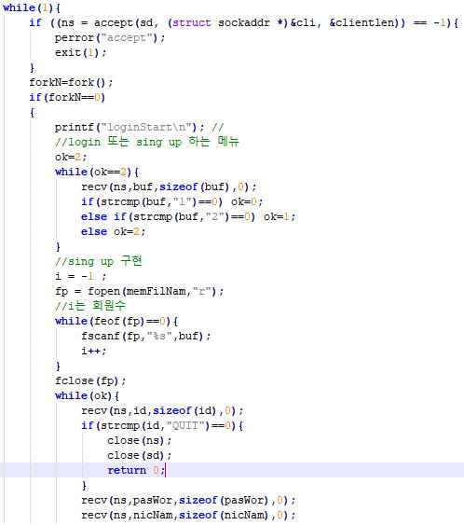
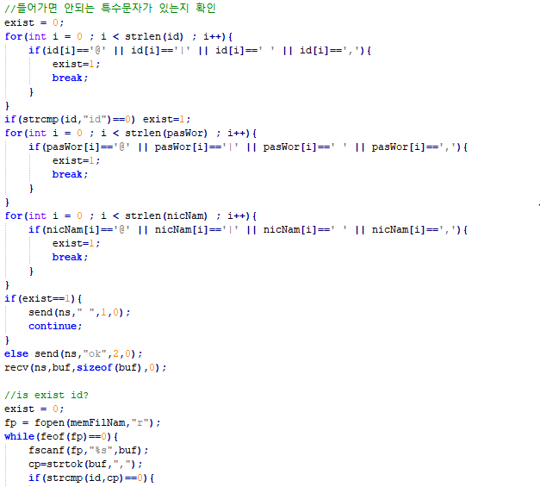
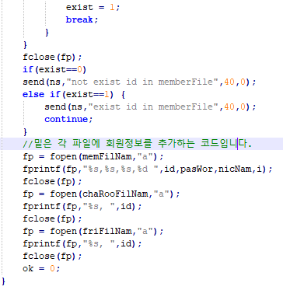
프로젝트 소개 및 개발 내용 소개1
회원 기능이 있는 1대1 채팅 프로그램입니다.

Slide 4
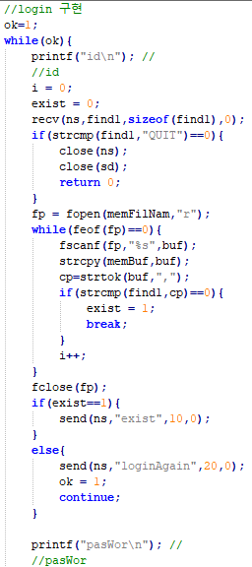
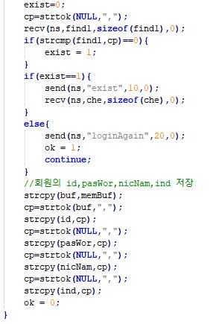
프로젝트 소개 및 개발 내용 소개2
로그인 부분입니다.

Slide 5
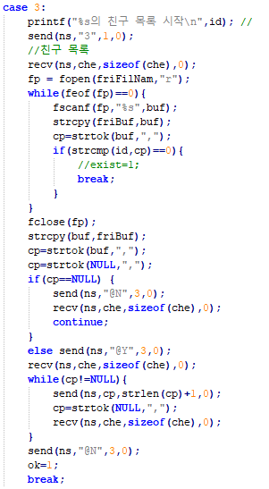
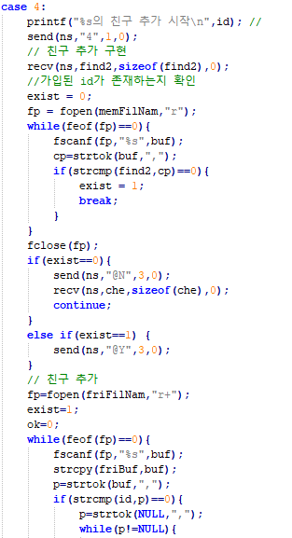
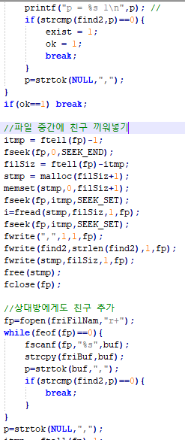
프로젝트 소개 및 개발 내용 소개3
친구를 추가하고 친구 목록을 확인할 수 있습니다.

Slide 6
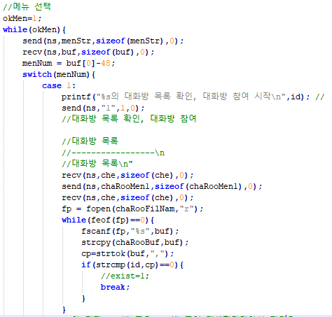
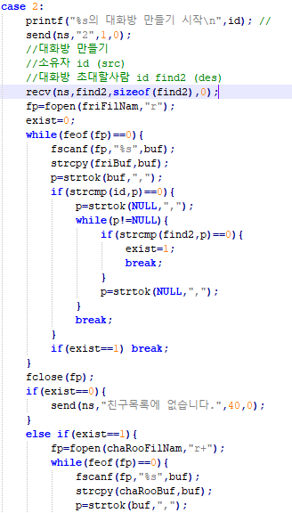
프로젝트 소개 및 개발 내용 소개4
채팅방을 만들고 목록을 확인해 채팅을 시작할 수 있습니다.

Slide 7
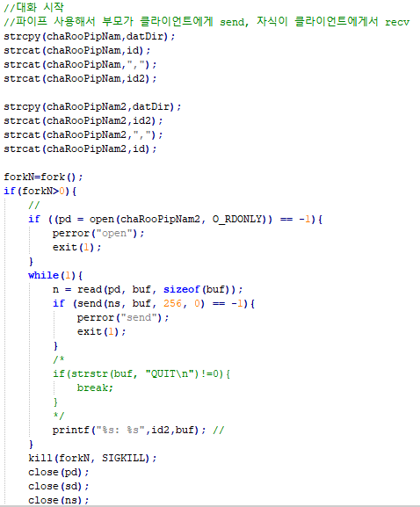
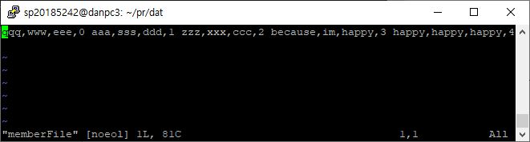
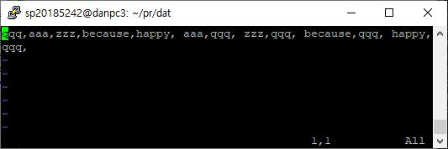
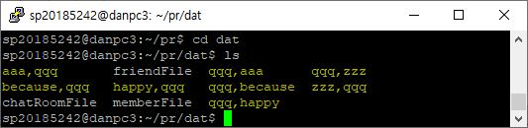
프로젝트 소개 및 개발 내용 소개5
채팅부분과 데이터 파일들입니다.

Slide 8
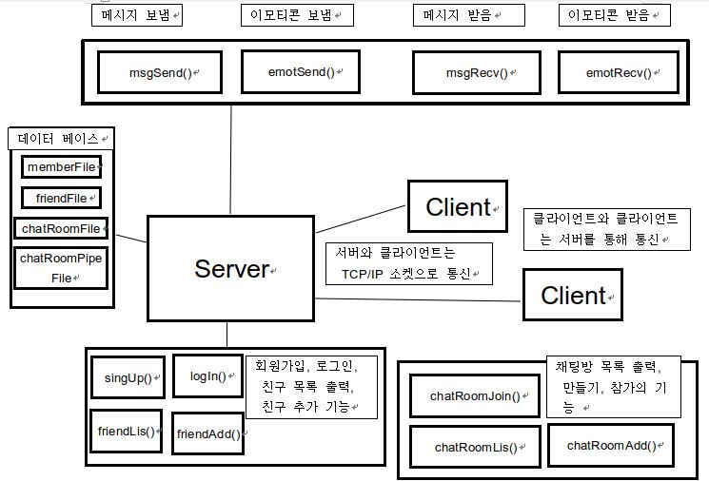
프로젝트 개발 결과물 소개 (+ 다이어그램)
서버는 동시 동작 서버입니다. 클라이언트를 자식 프로세스가 담당합니다.
서버가 데이터 파일을 이용해 회원과 채팅방과 친구를 관리합니다.
클라이언트는 채팅방 목록, 채팅방 만들기, 친구 목록, 친구 추가 기능을 사용할 수 있습니다.
클라이언트가 채팅을 할 때 텍스트 이모티콘 리스트를 확인할 수 있고, 이모티콘을 보낼 수 있습니다.

Slide 9
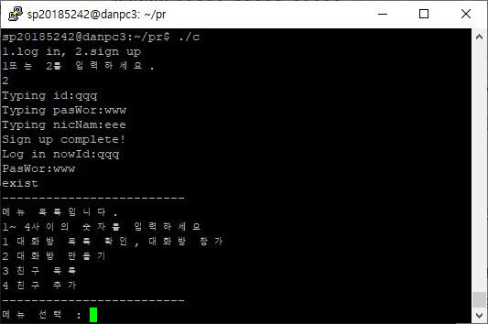
개발 결과물을 사용하는 방법 소개 (+ 프로그램 구동 화면 스크린 샷 첨부)
회원 가입과 로그인

Slide 10
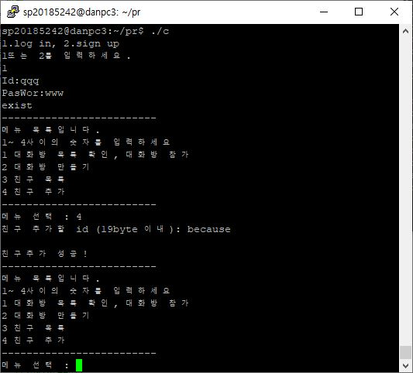
개발 결과물을 사용하는 방법 소개 (+ 프로그램 구동 화면 스크린 샷 첨부)
친구추가

Slide 11
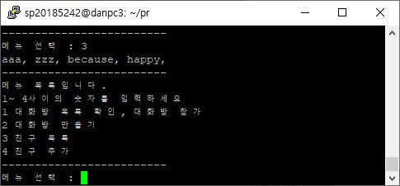
개발 결과물을 사용하는 방법 소개 (+ 프로그램 구동 화면 스크린 샷 첨부)
친구 목록

Slide 12
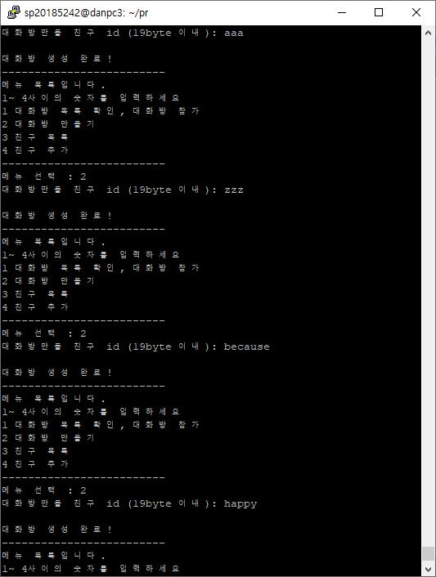
개발 결과물을 사용하는 방법 소개
대화방 만들기

Slide 13
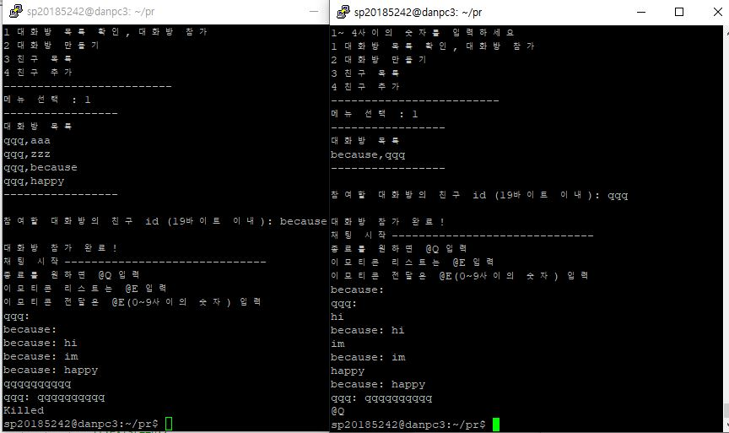
개발 결과물을 사용하는 방법 소개 (+ 프로그램 구동 화면 스크린 샷 첨부)
간단한 대화

Slide 14
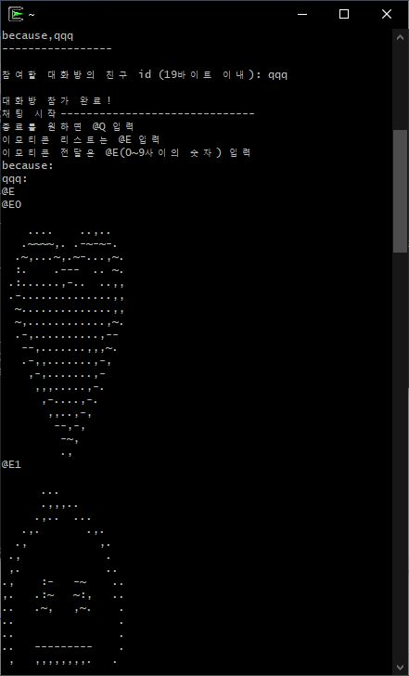
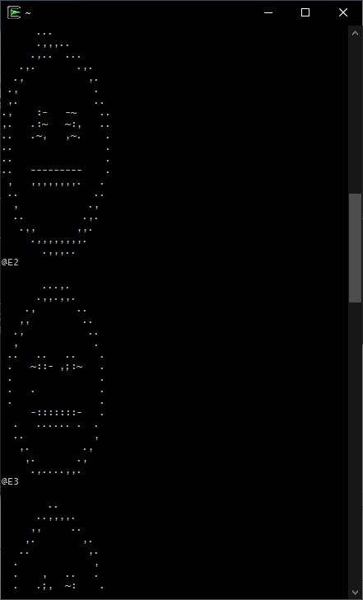
개발 결과물을 사용하는 방법 소개
이모티콘 리스트

Slide 15
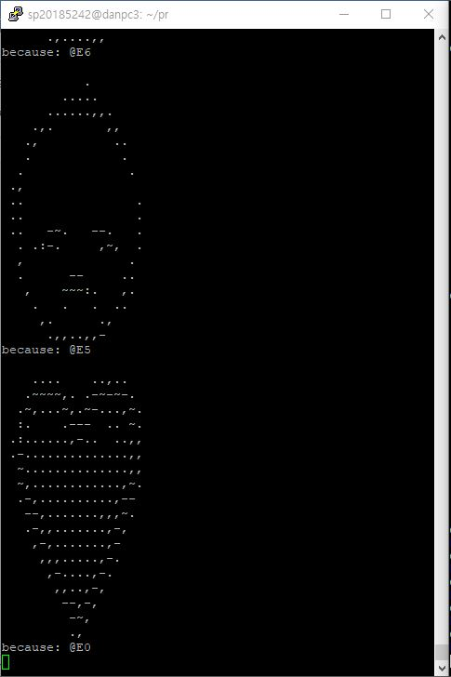
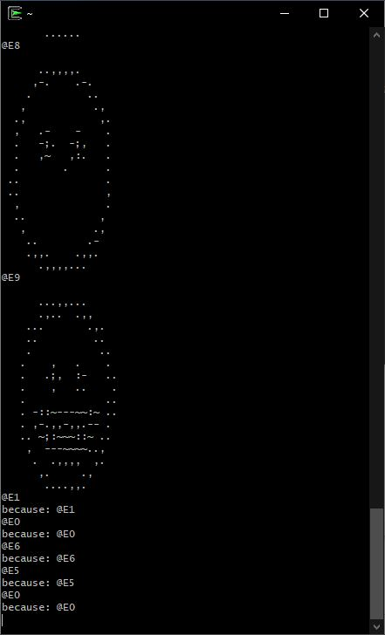
개발 결과물을 사용하는 방법 소개
대화중 이모티콘을 주고 받음

Slide 16
개발 결과물의 필요성 및 활용방안
채팅 SW는 많은 사람들이 사용합니다. 그리고 많이 사용되는 SW입니다.
채팅SW를 사용함으로써 다른 사람과 소통을 할 수 있습니다.

Slide 17
감사합니다

